Slide 1


חוברת חוסן לתלמידים ‏·‏ ז׳–י״ב
בונים חוסן ביחד
הכוח שבנו: ארבעה כוחות להרגעה בזמן חירום
4
3
2
1
מעגל הכוחות
מנהרת הנשימה
חמשת החושים
שאגת הארי
כשהאזעקה הפנימית עובדת – יש לי ארגז כלים עם ארבעה כוחות.
יצרה: רוית ראש בן ישי

Slide 2
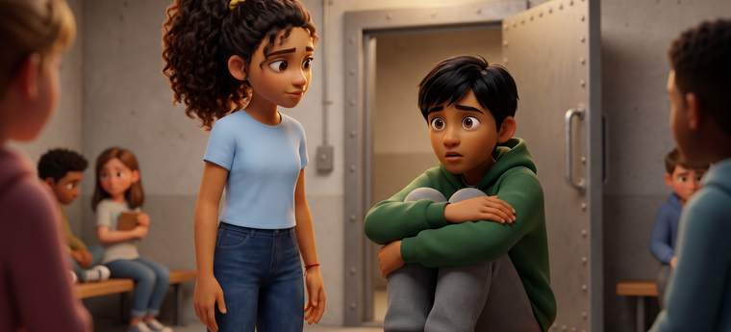
מה זה?
מה זה "הכוח שבנו"?
מצב חירום יכול להפחיד – וזה בסדר. אפשר לפחד, לכעוס, להתבלבל, להרגיש משהו בגוף או להתקשות לישון. זה לא סימן לחולשה: הגוף מפעיל "אזעקה פנימית" חכמה שמנסה לשמור עלינו. וכשהיא עובדת, יש לנו ארגז כלים עם ארבעה כוחות.
חשוב לדעת
מתי משתמשים?
מותר להרגיש ככה. רוב האנשים חוזרים להרגיש רגיל וטוב אחרי שמצב החירום עובר. ולבקש עזרה – זה סימן שאנחנו חזקים!
• בזמן אזעקה או מצב חירום
• אחרי אירוע מפחיד
• כשהמחשבות מתרוצצות וקשה להירדם
ארבעת הכוחות עובדים הכי טוב כשמתרגלים אותם גם בזמנים רגועים.
2
בונים חוסן ביחד ‏·‏ חוברת חוסן לתלמידים

Slide 3

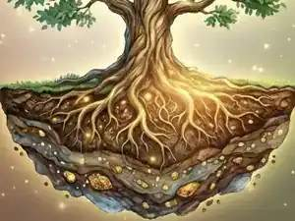
ארבעת הכוחות ‏·‏ חלק א׳
להחזיר שליטה ולהתעגן
שאגת הארי הפנימית
1
מחזירה לנו שליטה. האריה אולי מפחד, אבל השאגה שלו היא הבחירה שלו: בוחרים 3 דברים פשוטים – מה אלבש היום? מה אוכל? לאיזה חבר/ה אתקשר?
דוגמה: אחרי לילה של אזעקות, נועה בוחרת חולצה אהובה, ארוחת בוקר עם אבא ושיחה עם סבתא.
תחנת חמשת החושים
2
"השאגה השקטה" – קרקוע: החושים הם עוגן שמזכיר למוח שאנחנו כאן, עכשיו, ובטוחים. חמישה דברים שרואים, ארבעה שנוגעים בהם, שלושה קולות, שני ריחות וטעם אחד.
דוגמה: במרחב המוגן דני סופר בשקט: הדלת, המנורה, התיק… ולאט לאט המחשבות נרגעות.
3
בונים חוסן ביחד ‏·‏ חוברת חוסן לתלמידים

Slide 4
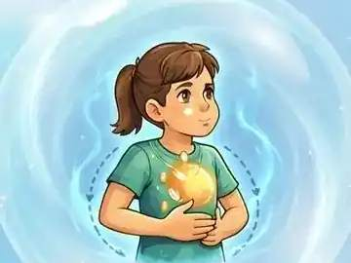
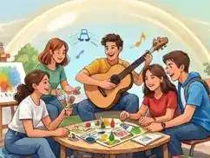
ארבעת הכוחות ‏·‏ חלק ב׳
לנשום – ולהישען על הלהקה
מנהרת הנשימה
3
בלחץ הנשימה מהירה וקצרה. נשימה איטית, כמו דרך מנהרה ארוכה, לוחצת על "כפתור ההרגעה". שואפים עד 4, מחזיקים עד 7, נושפים לאט מהפה עד 8 – שלוש פעמים.
דוגמה: אחרי יום של חדשות קשות נועה לא נרדמת. שלוש נשימות כאלה – והגוף מתחיל להאט.
מעגל הכוחות שלנו
4
הכוח שלנו גדל כשאנחנו יחד. אריות חיים בלהקה – וגם לנו יש להקה: משפחה, חברים, מורים, יועצת ואנשי מקצוע. נהיה ליד אנשים, לא לבד, ונעזור גם לאחרים.
דוגמה: בתקופה מתוחה חבורה מהכיתה נפגשת כל ערב לחצי שעה: צוחקים, ושואלים מי צריך עזרה.
4
בונים חוסן ביחד ‏·‏ חוברת חוסן לתלמידים

Slide 5
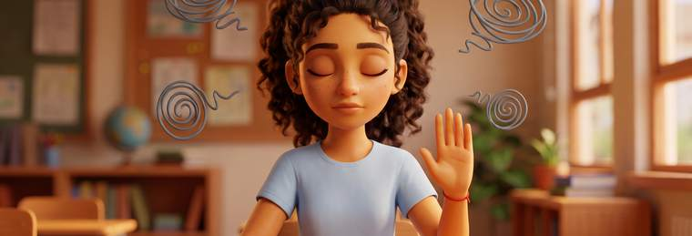
תרגול
תרגיל הקרקוע
עושים בשקט, בכל מקום – גם במרחב המוגן:
רואים: מחפשים 5 דברים שאני רואה סביבי (דלת, חלון, תיק…).
5
נוגעים: 4 דברים שאפשר לגעת בהם – השולחן, הבגד, הקיר.
4
שומעים: 3 קולות או צלילים – מזגן, ציפור, נשימה.
3
מריחים: 2 דברים שאני מריח/ה – אפשר גם להיזכר בריח אהוב.
2
טועמים: דבר 1 שאני טועם/ת – לגימת מים או מסטיק.
1
5
בונים חוסן ביחד ‏·‏ חוברת חוסן לתלמידים

Slide 6
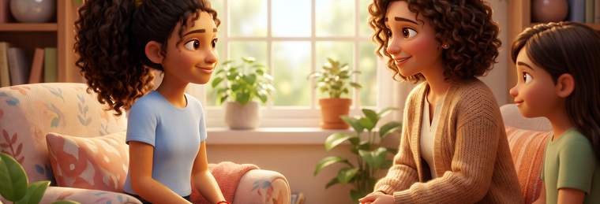
כל יום
יומן השגרה שלי
בזמן חירום, שגרה קטנה נותנת לגוף ולראש תחושת ביטחון:
שומרים על סדר יום: אוכלים, ישנים ומזיזים את הגוף – כמעט כמו בימים רגילים.
✓
מגבילים חדשות: שומעים חדשות רק פעמיים ביום, לחצי שעה – ולא לפני השינה.
✓
דבר אחד שאוהבים: בוחרים כל יום משהו קטן שעושה טוב: שיר, ציור, משחק, בישול.
✓
מבקשים עזרה: אנשי המקצוע רוצים לעזור – אנחנו לא לבד. לבקש עזרה זה סימן שאנחנו חזקים.
✓
6
בונים חוסן ביחד ‏·‏ חוברת חוסן לתלמידים

Slide 7
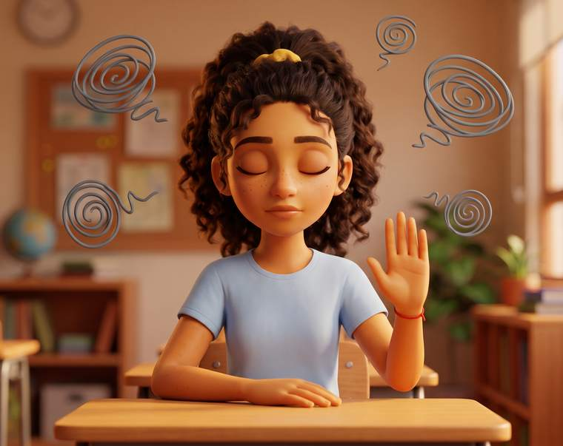
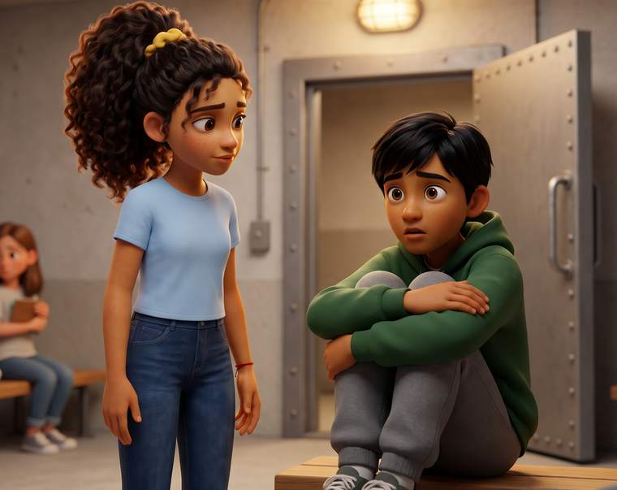
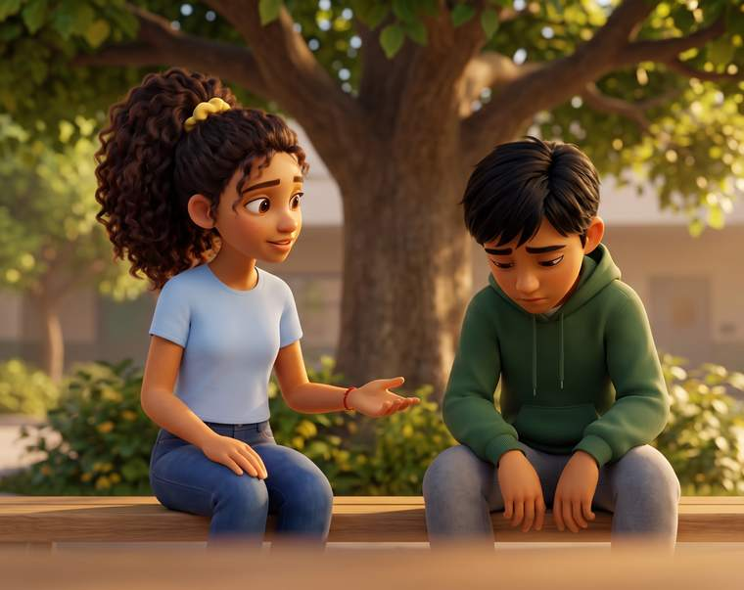
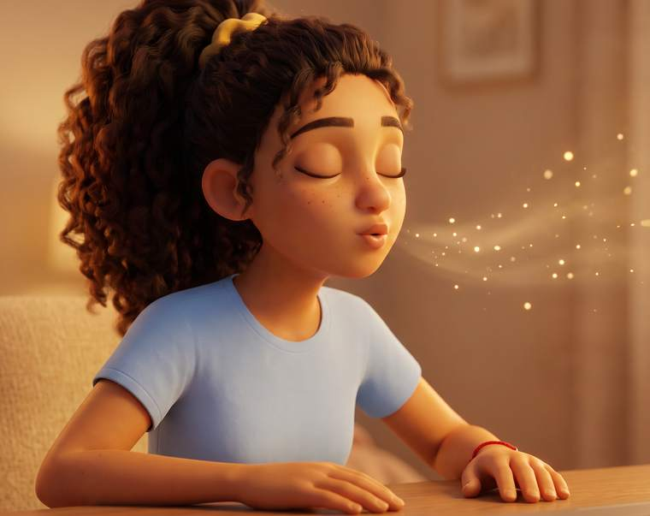
סיפור קצר
נועה ואזעקה באמצע היום
2
1
מה אני רואה? שומעת? מרגישה?
אזעקה! כולם למרחב המוגן
תחנת חמשת החושים: הלב דופק, ונועה סופרת מה היא רואה ושומעת.
באמצע יום הלימודים נשמעת אזעקה, וכולם נכנסים למרחב המוגן.
4
3
בוא נשב ביחד, טוב?
שואפת… מחזיקה… נושפת…
מעגל הכוחות: אחרי האזעקה היא יושבת עם דני – ביחד, לא לבד.
מנהרת הנשימה: שלוש נשימות איטיות, והגוף מתחיל להירגע.
7
בונים חוסן ביחד ‏·‏ חוברת חוסן לתלמידים

Slide 8
תורכם
תורכם: ארגז הכלים שלי
עונים לבד, בכתב. אין תשובות נכונות או לא נכונות.
שאגת הארי – שלושה דברים קטנים שאבחר מחר:
1
חמשת החושים – נסו עכשיו: שלושה קולות שאתם שומעים:
2
מנהרת הנשימה – מתי אתרגל השבוע, כשאני רגוע/ה?
3
מעגל הכוחות – מי בלהקה שלי? (לפחות שלושה אנשים)
4
דבר אחד קטן שאני אוהב/ת לעשות כל יום:
5
8
בונים חוסן ביחד ‏·‏ חוברת חוסן לתלמידים

Slide 9
כרטיס סיכום
הכוח שבנו בכיס
גזרו ושמרו ✂
שאגת הארי 3 בחירות קטנות שמחזירות שליטה
1
חמשת החושים רואים, נוגעים, שומעים, מריחים, טועמים
2
מנהרת הנשימה שואפים 4 ‏·‏ מחזיקים 7 ‏·‏ נושפים 8
3
מעגל הכוחות לא לבד: משפחה, חברים, מורים
4
זכרו: כשאנחנו מבקשים עזרה – זה סימן שאנחנו חזקים!
צריכים עזרה? לא נשארים לבד
פנו ליועצת, לנאמני החוסן המורים או לנאמני החוסן התלמידים
וגם: מוקד חוסן ארצי 5486* ‏·‏ ער״ן 1201 ‏·‏ או כל מבוגר שאתם סומכים עליו.
מקור המודל: על פי "הכוח שבנו – בונים חוסן יחד" מאת רוית ראש בן ישי
יצרה: רוית ראש בן ישי

